Slide 1
2017
SharePoint 浅 析
13/07 汇报人：胡伟龙

Slide 2
目 录
简介
开发基础
开发实践
总结

Slide 3
SP 简 介
SharePoint| 简介

Slide 4

SP简介|功能简介
可以被用作是企业信息门户
可以创建文档库、工作空间、工作流、维基、博客、面向团队合作的列表（如事件、通知、任务）
看作工作流宿主，开发基于工作流的产品，如K2，Nintex，Flowman等
企业内容管理应用，包括文档管理、记录管理以及web内容管理
数据存储中心，通过类似于数据库表的列表来存储数据，并提供了LINQ、CAML方式访问列表数据
看作服务的宿主，通过基于WCF的客户端对象模型，默认提供诸多WebService服务，为用户提供各种数据服务
支持丰富的客户端UI定制，通过浏览器定制页面，用SharePoint Designer定制，结合客户端模型以及SilverLight等技术

Slide 5
发展进程
SharePoint Online(Office 365)
实现了真正的智能企业云办公
SharePoint 2016
在移动，集成和客户端方面有了很大提高
SharePoint 2013
对工作流、搜索和Office Web App进行大改进以满足大型企业要求
7
SharePoint 2010
结构与UI很大提高；增加了Office文档在线阅览编辑和离线编辑功能等
6
5
SharePoint 2007
架构改进和UI提高，提供对CMS的支持，一次质的飞跃
SharePoint 2003
在2001基础上增加了搜索和拓展开发功能
4
SharePoint 2001
以文档管理和门户为主要功能服务企业
3
2
1

Slide 6
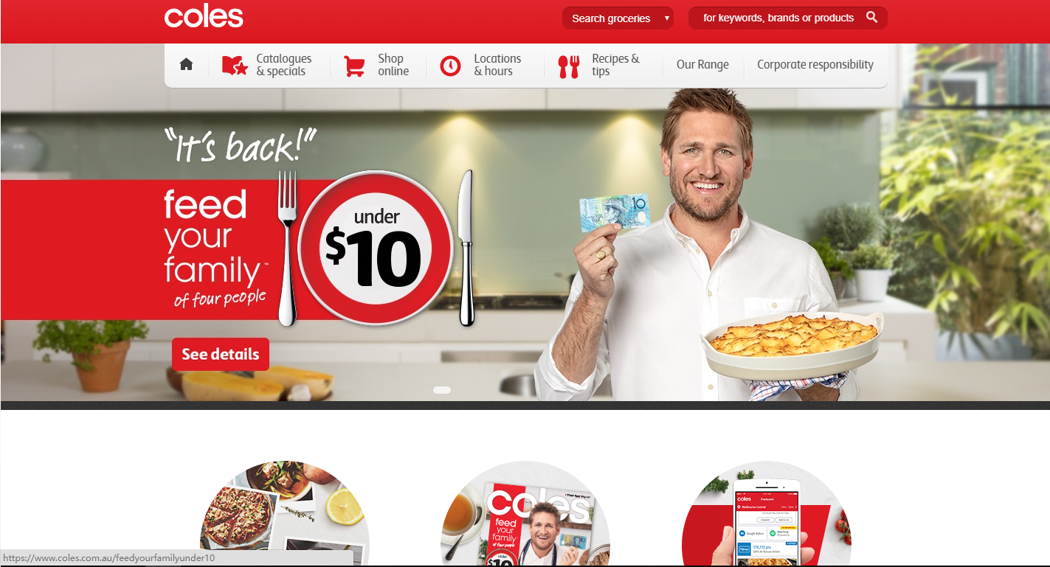
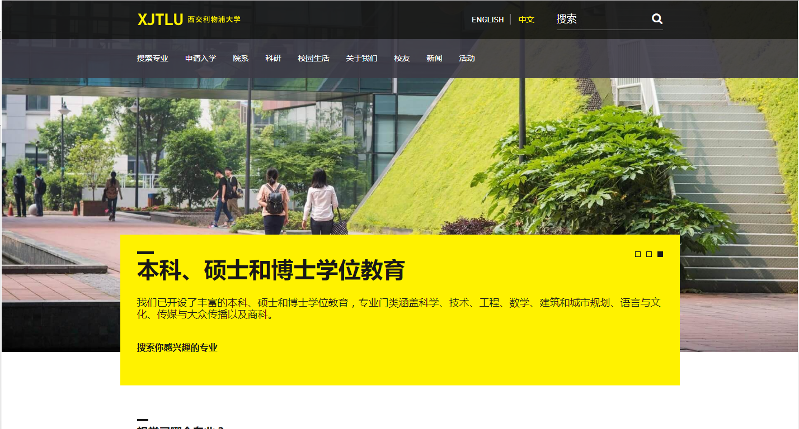
案例展示

Slide 7

SP简介|SP缺点
需要掌握大量内容
中文资料较少，学习曲线陡峭
多人协作开发比较麻烦
功能
缺点
兼容性不够，依赖微软运行环境
运行缓慢，配置要求高
工作流比较简单，主要支持简单的顺序操作逻辑
难以控制页面字段权限，不支持分页调整等
开发
缺点
Notes:
Windows WorkFlow foundation, web Part, ASP.NET, CAML, InfoPath以及Windows Sharepoint Server

Slide 8
开发基础
SharePoint | 开发基础

Slide 9
前提条件
1
2
3
4
ASP.NET
Web Part
CAML或LINQ
InfoPath、Visio
MSDN文档
Windows Server
SharePoint Server2013
Visual Studio2013
Office完整安装
SQL Server
安装Windows Server
改机器名，静态IP，IIS，安装AD与DNS
安装SQL Server
安装SharePoint Server2013
配置服务器场，创建网站集
导入服务端SharePoint注册表
复制服务端必要的dll
编辑已有解决方案而不是创建
与远程建立相同管理员账号，配置Remote Debbuger
学习的知识
软硬件条件
调试环境搭建
开发环境搭建

Slide 10
几个基本概念
服务器场
一系列服务器的集合。包括Web前段服务器、应用程序服务器、数据库服务器
Web应用程序
拓展了IIS网站，通常由若干个网站集组成，可理解为大规模的ASP.NET应用程序
服务应用程序
可以运行于不同的Web应用程序下，甚至不同的服务器场的不同站点间共享数据。可以安装在专属应用服务器上
网站集和网站
网站集是数据存储和权限分配的独立单元，可以包含若干个网站，数据存储于内容数据库中
字段类型、网站栏和内容类型
字段类型：数据库表的各种字段类型；
网站栏：字段类型的实例
内容类型：网站栏的集合，一个个模板
列表和文档库
列表用来存储数据，可以理解为数据库的表，可在列表中任意添加栏，有默认字段，默认列表。
文档库是特殊的列表，每条记录有且仅有一个文件存在
Notes:
Web应用程序拓展了IIS网站，因为也具有IIS网站一样的独立的运行端口、独立的身份认证体系、独立的应用程序池、单独的web.config文件等。
之所以有网站集这个概念，原因有二
1）独立的权限控制体系：默认配置三个权限组：网站所有者、内容贡献者、访问者
2）提供站点级别的数据备份和还原
字段类型可以被添加到列表，文档库等数据存储结构中，字段类型可以拓展，字段值也可以进行唯一值设置
通过字段类型创建栏，在列表里创建的栏只能供对应的列表使用，在网站集级别创建的栏可以供网站集内所有的列表，文档库等使用
比如员工内容类型就包括员工姓名、生日、邮件地址等网站栏的模板

Slide 11
开发实践
SharePoint | 开发实践

Slide 12
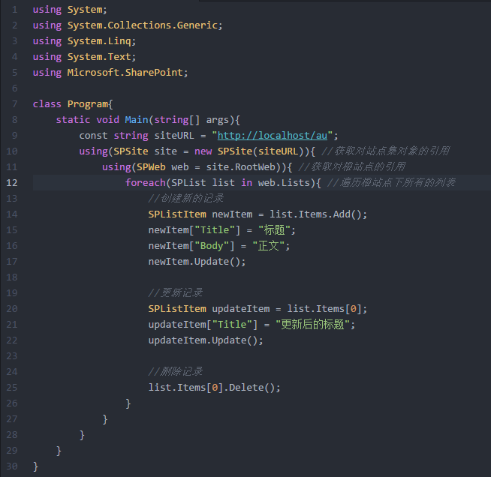
基本操作
添加Microsoft SharePoint类库到项目中
指定要操作的站点集的地址
遍历该站点下所有的列表
创建新的记录，必须设定必备内容
创建或者更新某条记录，都要Update一次
注意所有资源的释放

Slide 13
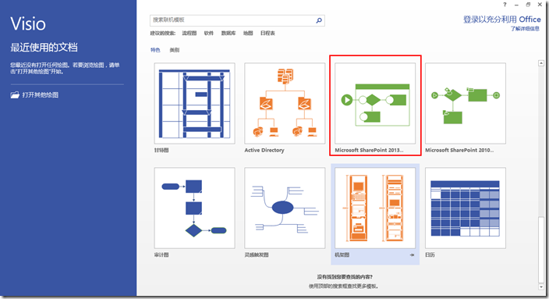
工作流操作
1
打开Visio，选择SharePoint 2013模板，选择Microsoft SharePoint 2013 工作流进行创建。
设计器界面与SharePoint Designer几乎一样。

Slide 14
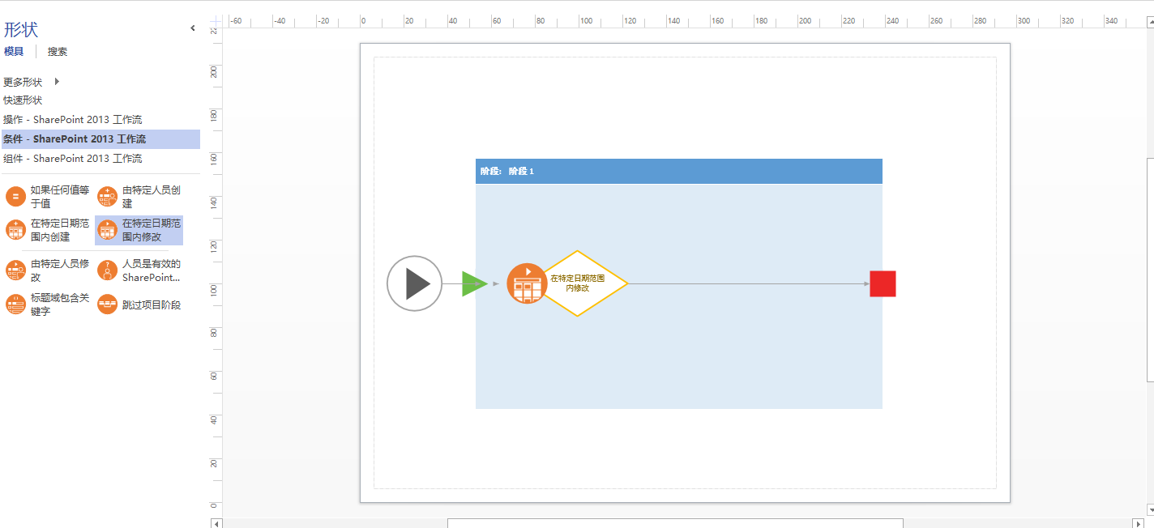
工作流操作
2
添加工作流的条件
条件为：在特定日期范围内修改

Slide 15
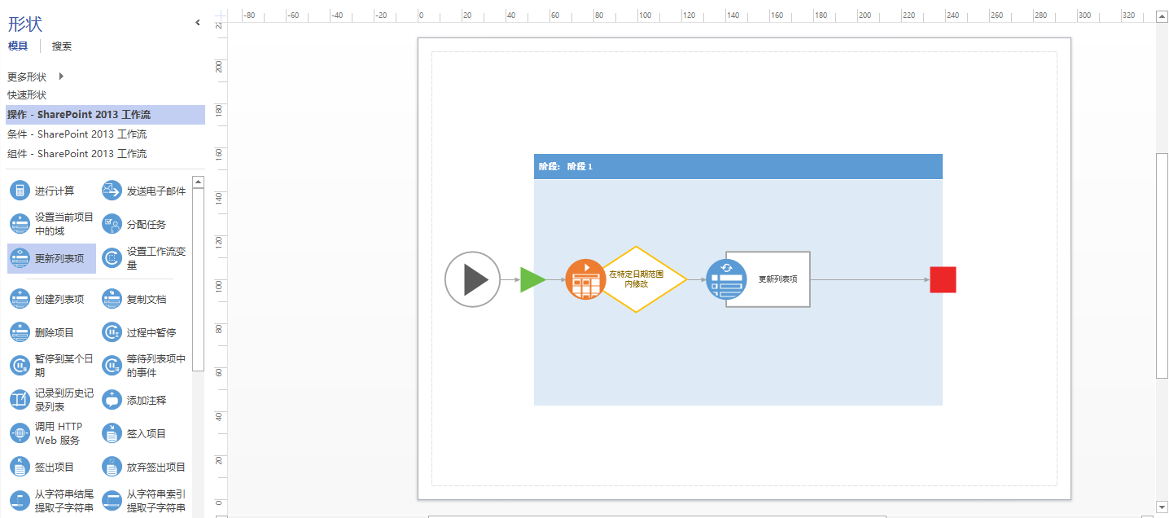
工作流操作
3
添加工作流“更新列表项”操作

Slide 16
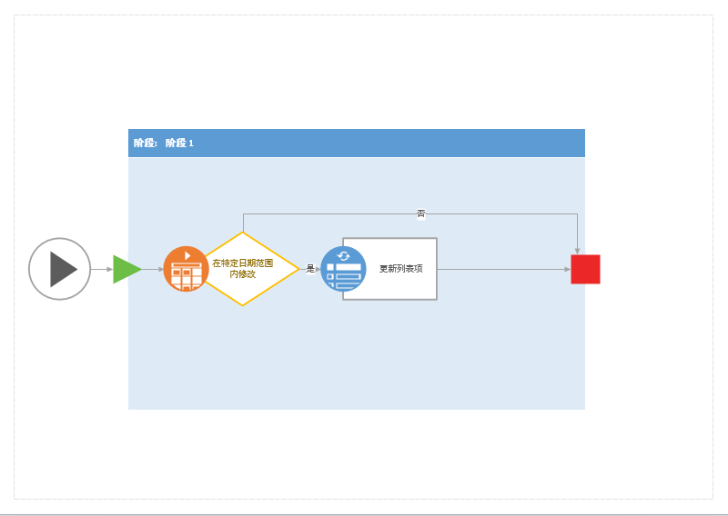
工作流操作
4
添加连接线，选择与否来判断流程的方向

Slide 17
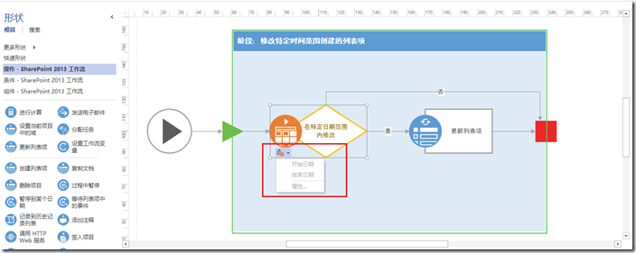
工作流操作
5
此时，条件设置还是灰色，要导入到SharePoint Designer中才可以设置

Slide 18
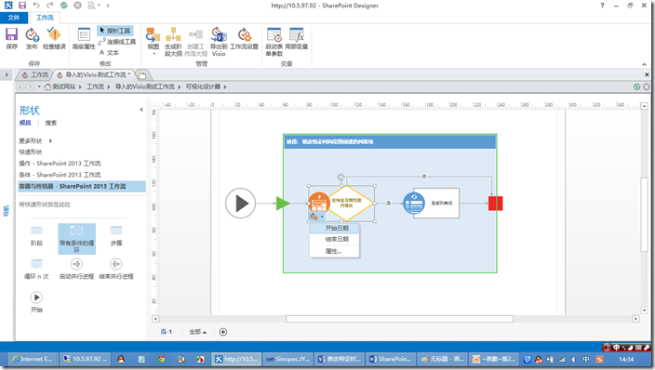
工作流操作
6
将工作流导入SharePoint Designer，设置条件，设置操作，然后进行发布

Slide 19
相关知识
SharePoint Windows PowerShell编写
SharePoint 事件处理器
SharePoint 数据访问
SharePoint 客户端对象模型
SharePoint 沙盒解决方案
SharePoint UI定制
SharePoint 部件和Web部件
SharePoint 工作流开发
SharePoint 模板和类型定义
SharePoint Designer等工具的使用
Notes:
使用powershell管理SharePoint
使用CAML查询列表，使用Linq操作列表，使用openXML在Sharepoint中创建，修改，删除Office文档
熟悉ASP.net , sp foundation的页面提供机制，母版页面的修改开发，定制导航栏等
模板和类型定义：自定义字段类型，站点定义
添加列表，添加列表项，上传文档，创建站点都会触发事件，sp包含站点集事件，站点时间，列表事件，列表项事件，列表栏（字段）事件，总共五种事件
客户端对象模型架构， .net 托管客户端对象模型开发，ECMAScript客户端对象模型开发
沙盒模型工作在受限的环境下，通过windows服务用户代码服务来访问Sp服务器端对象模型数据，对sp的数据操作有诸多限制。通过代码安全访问策略限制操作
自定义工作流，工作流事件

Slide 20
总 结 篇
SharePoint| 总 结

Slide 21
SharePoint功能总结
覆盖面广而不精
？
二次开发难度大
“无代码”创建“共享的”企业内容管理
“无代码”创建“共享的”搜索
“无代码”创建“共享的”商业智能visio
“无代码”创建“共享的”博客
内容
搜索
社区
智能
“无代码”创建“共享的”业务数据的连接
“无代码”创建“共享的”企业网站
集成
网站

Slide 22
结语
SharePoint就像魔术一样，你不知道它为什么工作，你也不知道它为什么不工作
————Kaneboy

Slide 23




提问环节
标题
标题
标题
标题
标题

Slide 24
2017
谢 谢 听 讲 ！
结束
了

